Slide 1





Taller de llenado de Formatos de la Contraloría Social del Programa
U-247 PRODEP 2023
y su Seguimiento en el SICS

Slide 2
Programa para el Desarrollo Profesional Docente
(PRODEP)2023
Objetivos:
Seguir el Procedimiento adecuado a las Actividades de Contraloría Social
Conocer los documentos normativos
Requisitar de manera correcta los formatos de Contraloría Social 2023.
Procedimiento de captura en página Instancias Ejecutoras
Envío de información por correo de la manera correcta

Slide 3
Se les proporcionarán los siguientes Documentos de Contraloría Social
Esquema
Guía Operativa
PATCS
PITCS
Formatos de Contraloría Social (Minutas)
Material de Difusión
Material de Capacitación
Guion de Página de las IES para crear apartado de CS en el sitio WEB de cada UT/UP.
Directorios responsables de:
DGUTyP
UT´s y UP´s
Enlaces en los Órganos Estatales de Control,
Directorio de Quejas y Denuncias

Slide 4
Por Normatividad se les proporcionarán:
Lineamientos para la promoción y operación de la Contraloría Social en los programas federales de desarrollo social, emitidos por la Secretaría de la Función Pública (SFP), el 28 de octubre de 2016.
También se les proporcionará el Manual de la Instancia Ejecutora del SICS.

Slide 5
Documentos requeridos para comenzar las Actividades de Contraloría Social

Slide 6
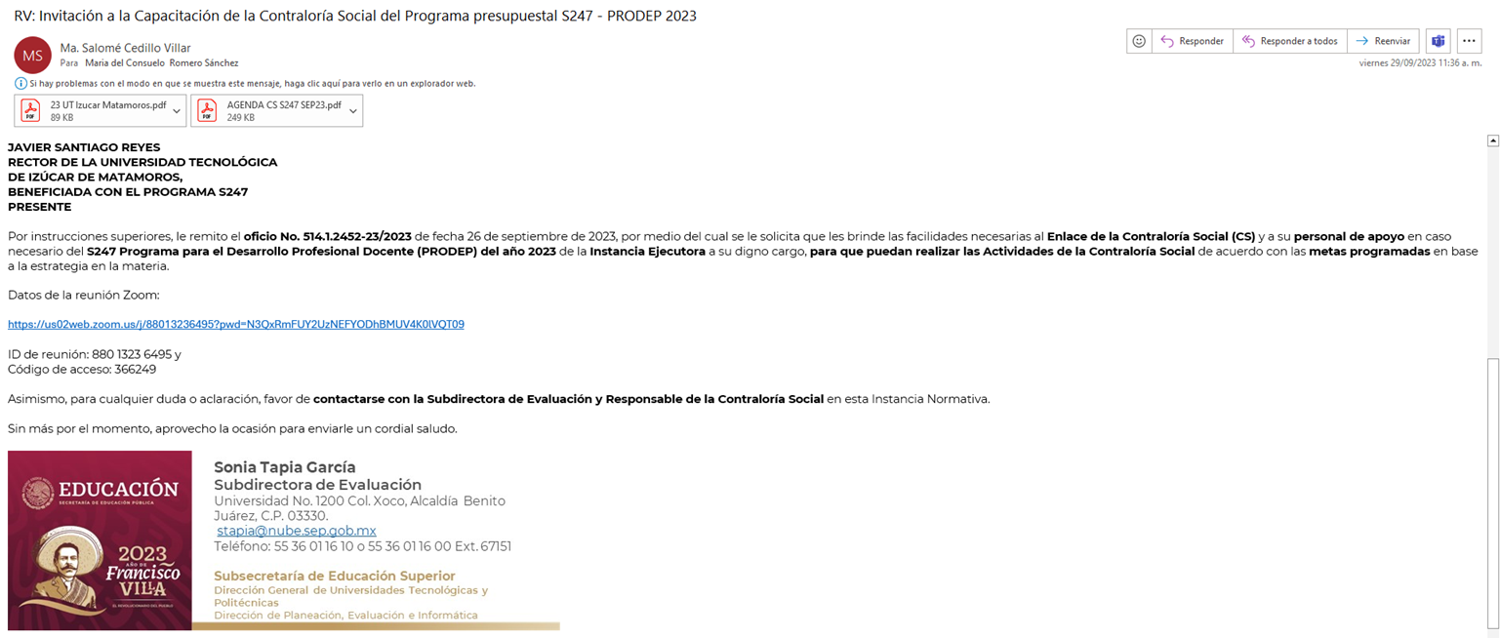
1. Acuse de recibido del correo de invitación a capacitación
Con sello de la universidad y si no, con el nombre, firma y fecha de la persona que recibió dicho comunicado

Slide 7
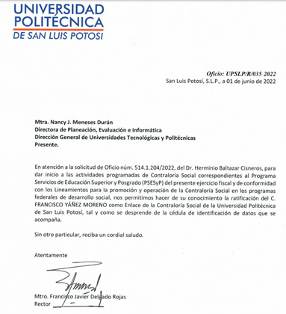
2. Oficio de Nombramiento del Responsable de CS del PRODEP
El oficio deberán enviarlo a la Mtra. Marlenne Johvana Mendoza González
Mencionar el Programa del que se trate (PRODEP)
Deberá mencionar el nombre y cargo de la persona designada.
4. Firma el Rector(a)
San Luis Potosí a 6 de octubre de 2023
Mtra. Marlenne Johvana Mendoza González
Directora General
514.1.204/2023
Programa para el Desarrollo Profesional Docente

Slide 8
3. Cédula de Identificación de datos del Responsable (Word)
IDENTIFICACIÓN DEL PROGRAMA
Ramo y Dependencia: | 11- Secretaría de Educación Pública (SEP)
Clave y Nombre de la Instancia Normativa | 514- Dirección General de Universidades Tecnológicas y Politécnicas (DGUTYP)
Clave y Nombre del Programa: | S247–Programa para el Desarrollo Profesional Docente (PRODEP)
Ejercicio de la CS: | 2023
Año del Programa: | PRODEP 2023
INSTANCIA EJECUTORA (UNIVERSIDAD TECNOLÓGICA O POLITÉCNICA)
Nombre de la Universidad:
Nombre del Titular (Con el título del nivel último de estudios):
Cargo:
Dirección:
Código Postal:
Clave* y Nombre Localidad*:
Clave* y Nombre Municipio*:
Teléfono oficina y extensión:
Teléfono celular:
Correo electrónico:
Correo electrónico alterno:
DATOS DEL ENLACE DE CONTRALORÍA SOCIAL Y RESPONSABLE DEL USO DEL SISTEMA DE CONTRALORÍA SOCIAL (SICS)
Nombre:
Cargo (Con el título del nivel último de estudios):
R.F.C. (con homoclave)
C.U.R.P.
Teléfono oficina y extensión
Número celular:
Correo electrónico:
Correo electrónico alterno:
Fecha:
DATOS ADICIONALES
Último año que llevó CS:
Nombre del Enlace quien llevó CS de ese año:
Nombre del programa de ese año:
Deberán de entregar Cédula de Identificación 2023 debidamente requisitada,
salvo Usuario y contraseña, los cuales son llenados por la DGUTyP

Slide 9
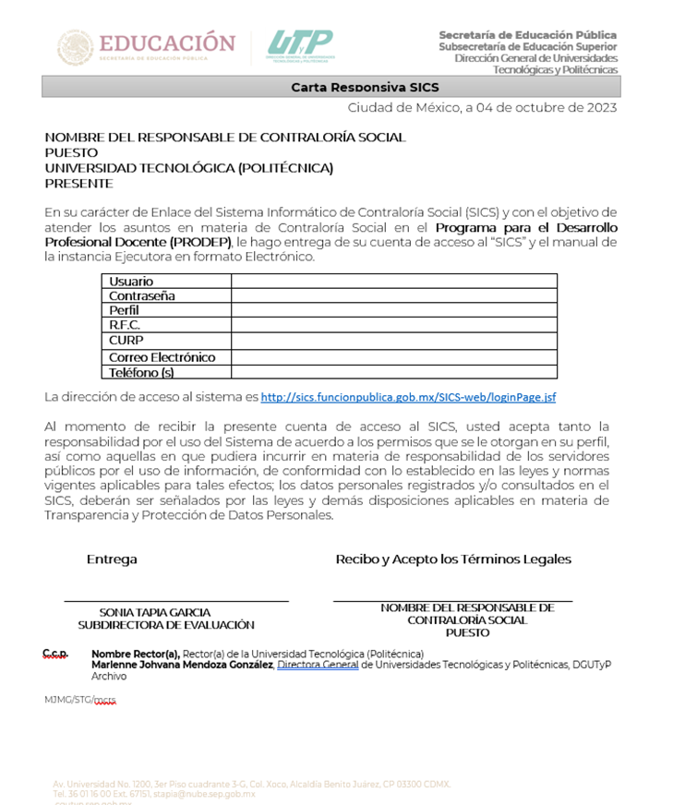
4. Carta Responsiva proporcionada por la DGUTyP para el correcto uso del sistema, con firma original del Responsable de Contraloría Social.
El responsable de la IN les hará llegar la carta responsiva para firma del responsable de CS de la IE.
Una vez revisada y validados los datos por el responsable de CS firmará y hará llegar el original a la IN para la firma de la Directora de Planeación.
Ya que se cuente con las firmas la carta responsiva, se le hará llegar a la IE mediante correo electrónico en PDF.
Se le pide a la universidad de acusar de recibido,
mismo
medio
electrónico.

Slide 10

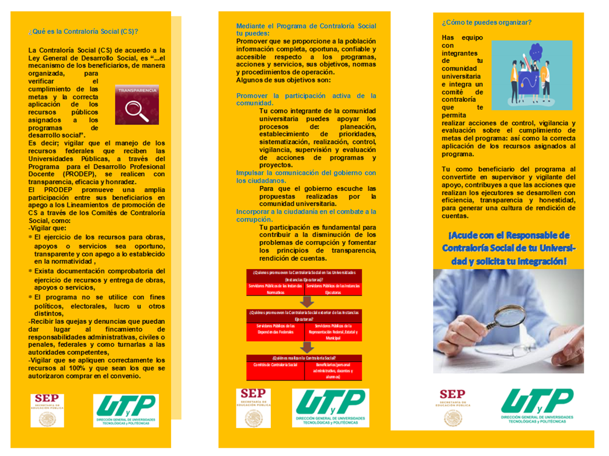
5. Elaborar el Responsable de CS y enviar a revisión el material de difusión a utilizar para promocionar la CS.
Enviar el (los) Archivo(s) de Material(es) de difusión con el nombre:
MDIFUSION-UT/UP(inicial universidad)

Slide 11
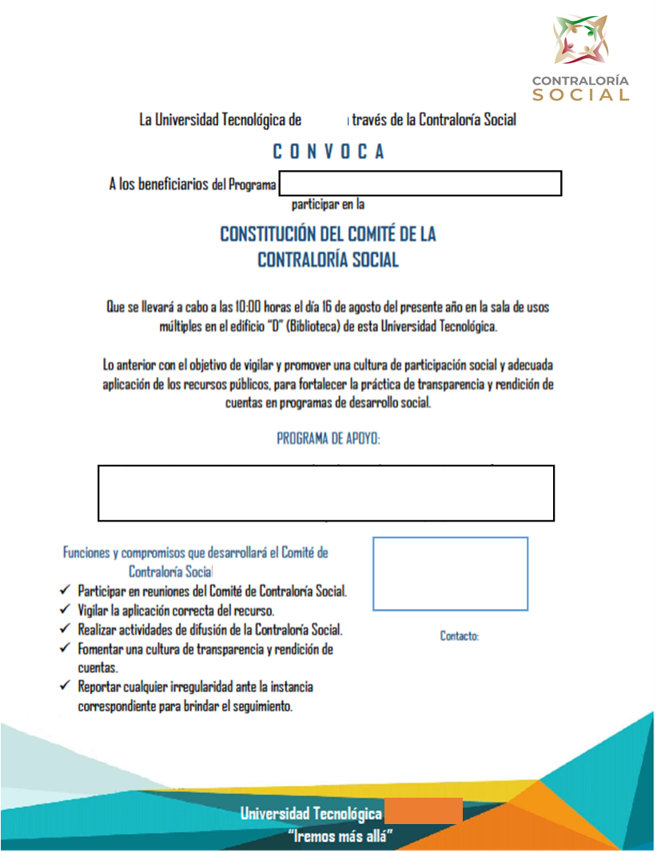

Enviar el (los) Archivo(s) de Material(es) de difusión con el nombre: MDIFUSION-UT/UP(inicial universidad)
Otros Ejemplos

Slide 12
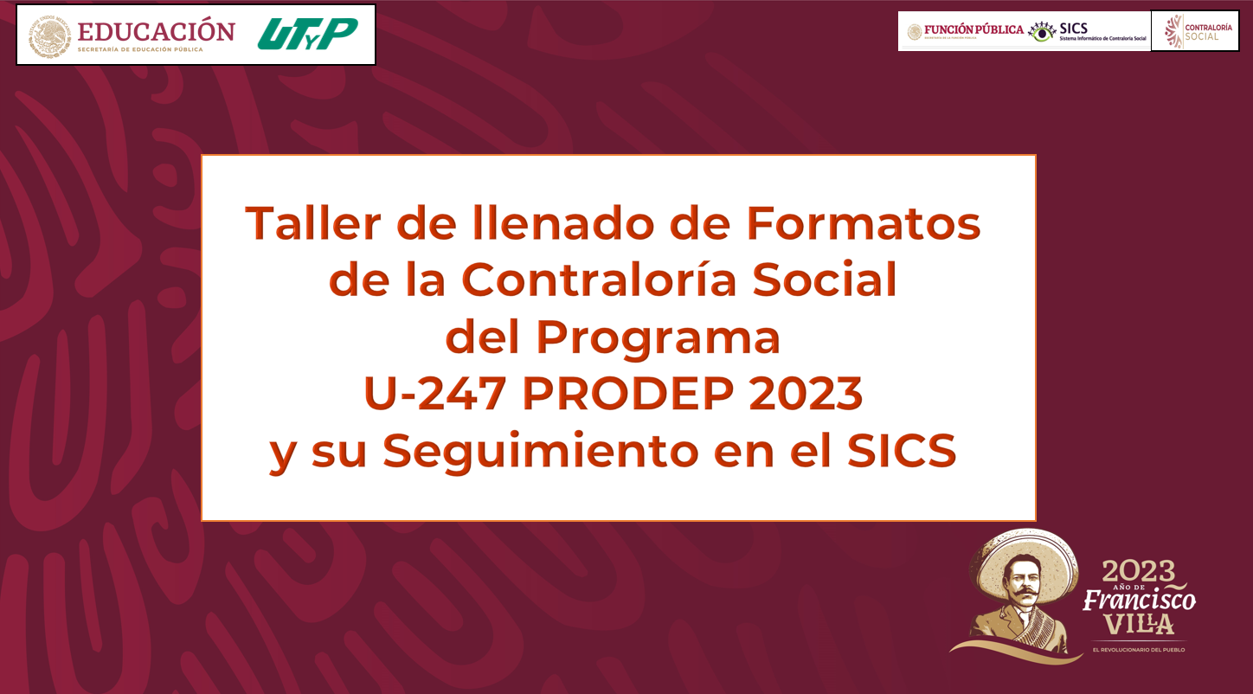
6. El Responsable de CS elabora y enviar a revisión el material de capacitación que va a utilizar para capacitar al Comité de Contraloría Social.
El material de capacitación debe incluir al menos los siguientes puntos:
¿Qué es la Contraloría Social?, Objetivo, beneficios…
¿Qué es el Comité de CS?, quienes lo conforman, funciones...
Beneficiarios del Programa
Documentos normativos
Funciones del Responsable de CS
Presentación del PITCS y Formatos de CS
Fechas de Actividades de seguimiento
Actividades a realizar y seguimiento
Información sobre Quejas y Denuncias
Importante: Enviar el (los) Archivo(s) de Material(es) de Capacitación con el siguiente nombre: MCAPACITACION-UT/UP(inicial de la universidad)
Enviar el archivo a validar a la persona responsable de la DGUTyP de darle seguimiento a su universidad

Slide 13
7. Enviar reporte de Quejas y Denuncias

Slide 14
8. Enviar el Informe de CCS debidamente firmado
El Comité de Contraloría Social en su reunión final, contestarán el formulario del Informe Final.
El Responsable pondrá el logotipo de su Universidad, además de verificar que se encuentre llenado y firmado correctamente y se encargará de subirlo a la página de la Universidad.
El informe final deberá subirse a más tardar a los 30 días naturales posteriores a su ejecución y deberá estar en el SICS antes del 31 de diciembre.

Slide 15
9. ACCIONES DE MEJORA
Objetivo: Elaborar un Reporte para mejorar las actividades de la Contraloría Social para el próximo ejercicio de CS.
Acciones de mejora relacionadas con el uso del Sistema Informático de Contraloría Social (SICS):
¿Qué acciones proponen a la Función Pública para hacer más efectiva esta actividad de CS referente al SICS?
En el SICS poner la opción de quejas y denuncias.
Permitir subir en PDF el Informe del Comité de Contraloría Social y así tener una mayor evidencia.
En el SICS ampliar el número de caracteres para la descripción de actividades.
Acciones de mejora relacionadas a todo el proceso de CS en la Universidad
¿Qué acciones proponen a la Universidad para hacer más efectiva esta actividad de CS?
Que las personas que acudan a la Capacitación, sean las que van a operar el SICS.
Ver la posibilidad de crear un chat en línea o whatsapp de todos los responsables de Contraloría Social.
Posterior a la capacitación promover una reunión del CCS con los Directivos de la Institución para aclarar algunas inquietudes sobre los montos y adquisiciones a realizar con el fondo aprobado.
Acciones de mejora relacionadas a todo el proceso de CS y en relación con el personal de la DGUTyP.
¿Qué acciones proponen a la DGUTyP para hacer más efectiva esta actividad de CS?
Iniciar el proceso de CS de ser posible iniciar desde febrero o marzo la contraloría social,
pues las capacitaciones inician en mayo o junio y la contraloría realmente se inicia a partir
de esos meses.
Realizar un ejercicio completo con los anexos a llenar de principio a fin, no involucrarse
tanto en lo teórico que es complejo, confuso y aburrido.
Hacer tutoriales (videos)

Slide 16
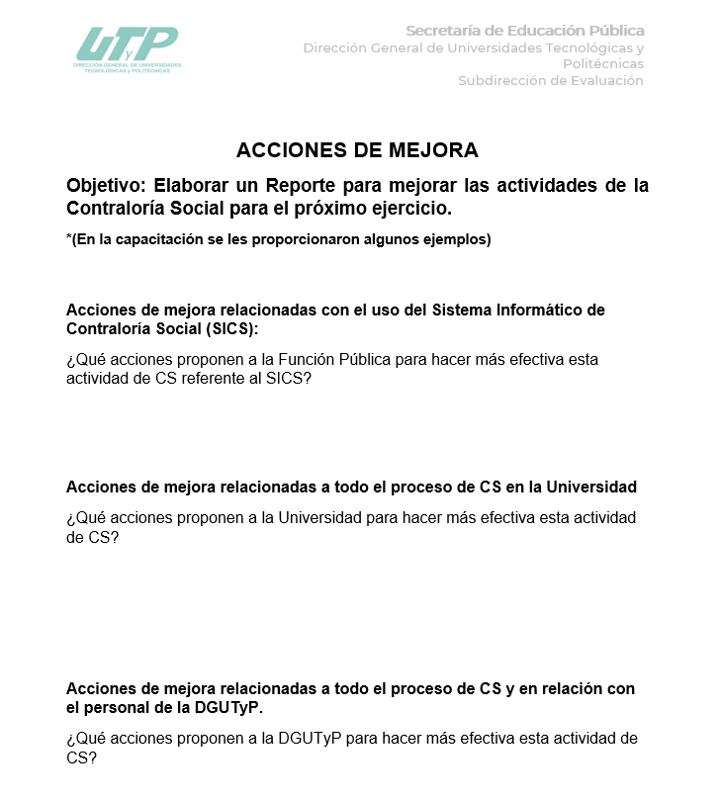
Enviar el archivo de las acciones de mejora, con el siguiente nombre y en WORD:
Para el PRODEP por ejemplo:
UTCH-AM-U247
El archivo de Acciones de Mejora se envía en Word. (No van firmados), si quieren poner nombre de quienes recomiendan pueden hacerlo.

Slide 17
Iniciadas las actividades de CS, dada la capacitación y/o en su caso presentación del Taller de Contraloría Social y enviada toda la documentación solicitada y mencionada anteriormente (puntos 1 a 11), así como validados los materiales de capacitación y difusión por la DGUTyP.
El Responsable de Contraloría Social deberá subir a su página en la sección según corresponda la documentación solicitada (Conforme al Guion de página), es decir los materiales de capacitación y de difusión.

Slide 18
Números de Reuniones y Objetivos:
Primera reunión
Constituir el Comité de Contraloría Social
Capacitar a los integrantes del Comité de CS
Segunda Reunión
Supervisar la Distribución y Cierre del Presupuesto Asignado
Supervisar la Distribución y Cierre de los Materiales de Capacitación
Supervisar la Distribución y Cierre de los Materiales de Difusión
Tercera Reunión
Verificar que se hayan realizado todas las actividades programadas en el PITCS al cierre del año
Realizar el Informe Final de CCS y subirlo a la Página de la Universidad
Cuarta Reunión
Elaborar reporte final de Quejas y Denuncias
Analizar los resultados y elaborar un reporte final de CS y Acciones de Mejora
para el siguiente ejercicio fiscal

Slide 19
Formatos de Contraloria Social a utilizar
Anexo 2
Minuta de Reunión
Anexo 3
Acta del Registro del Comité de CS
Anexo 4
Acta de Sustitución de un integrante del Comité de CS
Anexo 5
Solicitud de Información
Anexo 6
Informe del Comité de Contraloría Social
Anexo 1
PITCS
Programa Institucional de CS
Anexo 7 Cédula de Quejas y Denuncias
Anexo 8 Control de Quejas y Denuncias

Slide 20
Anexo 1. PITCS
El PITCS contiene las Actividades de CS que deberán de realizarse durante el período de vigilancia 2023, así como la calendarización de éstas

Slide 21
Anexo 2. Minuta de Reunión
4
5
6

Slide 22
Anexo 3. Acta Registro de Comité

Slide 23
Anexo 4. Acta de Sustitución de Integrante del Comité

Slide 24
Anexo 5. Solicitud de Información

Slide 25
Anexo 6. Informe Final

Slide 26
Anexo 6. Informe Final

Slide 27
Anexo 6. Informe Final

Slide 28
Anexo 6. Informe Final

Slide 29
Anexo 6. Informe Final

Slide 30
Anexo 6. Informe Final

Slide 31
Anexo 7. Cédula de Quejas y Denuncias

Slide 32
Anexo 7. Cédula de Quejas y Denuncias

Slide 33
Anexo 8. Control de Quejas y Denuncias

Slide 34
Como nombrar los archivos de CS
Los nombres que deben de llevar los archivos de los formatos de CS son los siguientes:
Para el PITCS quedaría: PICTS-UTCH
Anexo 2 Minuta de reunión:
A2–1–PRODEP-UTCH (se refiere al objetivo 1)
A2–2–PRODEP-UTCH (se refiere al objetivo 2)
A2–3–PRODEP-UTCH; (se refiere al objetivo 3)
A2–4–PRODEP-UTCH (se refiere al objetivo 4) y así sucesivamente…..
A2 – 5 – UTCH; A2 – 6 – UTCH; A2 – 7 – UTCH;
A2 – 8 – UTCH; A2 – 9 – UTCH
NOTA: SI NO CUMPLEN CON ESTOS REQUISITOS, SE LES REGRESARÁN LOS ARCHIVOS Y NO SERÁN TOMADOS EN CUENTA.

Slide 35
Como nombrar los archivos de CS
Anexo 3 Acta de Registro de CS: A3-PRODEP–UTCH
Anexo 4 Acta de Sustitución: A4–PRODEP-UTCH
Anexo 5 Solicitud de Información: A5–PRODEP-UTCH
Anexo 6 Informe Final de CS: A6–PRODEP-UTCH
Anexo 7 Cédula de Quejas y Denuncias: A7–PRODEP-UTCH
Anexo 8 Control de Quejas y Denuncias: A8–PRODEP-UTCH
NOTA: SI NO CUMPLEN CON ESTOS REQUISITOS, SE LES REGRESARÁN LOS ARCHIVOS Y NO SERÁN TOMADOS EN CUENTA.

Slide 36
Como se obtienen los Usuarios y Contraseñas
Usuario: UT/ UP
Es la Abreviatura del nombre de la Universidad
Nota: El Usuario es fijo de acuerdo al nombre de la Universidad con la finalidad de tener el historial de la UT/UP
Contraseña:
UT/ UP
Primeras dos letras del primer Nombre
Primeras dos letras del Apellido Paterno
Primeras dos letras del Apellido Materno
Primeros 2 números del RFC.
Nota: La contraseña si varía de acuerdo al nombre de la persona responsable de CS en cada ejercicio fiscal. Si es el mismo responsable la contraseña es la misma del ejercicio anterior, ésta no cambia

Slide 37
A continuación se presentan las Actividades de Seguimiento a registrar en el SICS
Actividad | Fecha de Inicio | Fecha de Fin | Duración | Responsable | Medida | Meta
Capturar en el SICS el programa estatal de trabajo | 04/10/2023 | 31/12/2023 | 89 | Instancia Ejecutora | PROGRAMA ESTATAL DE TRABAJO | 1
Capturar en el SICS la distribución de los materiales de difusión realizada | 04/10/2023 | 31/12/2023 | 89 | Instancia Ejecutora | MATERIALES DE DIFUSIÓN DISTRIBUIDOS | 0
Capturar en el SICS la distribución de los materiales de capacitación realizada | 04/10/2023 | 31/12/2023 | 89 | Instancia Ejecutora | MATERIALES DE CAPACITACIÓN DISTRIBUIDOS | 0
Registrar la información de las obras, apoyos y servicios programadas y ejecutadas con presupuesto federal autorizado | 04/10/2023 | 31/12/2023 | 89 | Instancia Ejecutora | REGISTRO DE BENEFICIOS | 1
Capturar en el SICS los Comités de Contraloria Social constituidos | 04/10/2023 | 31/12/2023 | 89 | Instancia Ejecutora | COMITÉS CAPTURADOS | 1
Capturar reuniones con los beneficiarios realizadas | 04/10/2023 | 31/12/2023 | 89 | Instancia Ejecutora | REUNIONES CON BENEFICIARIOS CAPTURADAS | 3
Capturar en el SICS el o los Apartados de los Informes con las respuestas de los integrantes de comité (en su caso) | 04/10/2023 | 31/12/2023 | 89 | Instancia Ejecutora | APARTADOS DE INFORMES CAPTURADOS (antes Cédulas) | 1
Capturar en el SICS el o los Informes Completos con las respuestas de los integrantes de comité (en su caso) | 04/10/2023 | 31/12/2023 | 89 | Instancia Ejecutora | INFORMES COMPLETOS CAPTURADOS (antes Informes Anuales) | 0
En esta sección se establece la planeación de la captura en el SICS; es decir, las veces que se va entrar al sistema para registrar cada una de las actividades.
Seleccione el periodo en que se va a capturar cada actividad;
En el campo Meta anote el número de veces que planea entrar al Sistema.
Determine al responsable de dicha captura, que en este caso es Instancia Ejecutora.
Favor de registrar los datos de esta tabla, tal cual y notificar al Responsable de la DGUTyP para su revisión y validación.

Slide 38
PASO 2
Registrar Apoyos en el SICS
En la Sección Apoyos del SICS, en Nombre del Proyecto escribir:
Universidad Tecnológica de Chihuahua – PRODEP 2023 (ejemplo)
Tipo de Beneficio: Apoyo
Estatus del Proyecto: Iniciado
Estatus del Proyecto: Finalizado (Al final del ejercicio cambiar a finalizado)
Fecha de inicio programada: 04/10/2023
Fecha final programada: 31/12/2023
Fecha de inicio de ejecución: 04/10/2023
Fecha final de ejecución: 31/12/2023
Fecha de asignación: 30/06/2023
Fecha de ejecución: (va variando trimestralmente)
Nombre de la Institución: Universidad Tecnológica de Chihuahua
Nombre del Programa: Universidad Tecnológica de Chihuahua- U047 - 2023
Nombre del Comité: Universidad Tecnológica de Chihuahua – CCS U047 - 2023

Slide 39
PASO captura Informe Final de CS
Pasos para obtener el formulario para el Informe Final del Comité de Contraloría Social
en el Sistema Informático de Contraloría Social (SICS), 2023
1. Entro al menú principal y escojo la opción de:
Informes (antes cédula de vigilancia e informes anuales)
Selecciono: Captura de apartado de informe y/o informe completo (antes cédulas y/o informe anual)
2. Después:
Selecciono el nombre del comité: Ejemplo: Universidad Tecnológica de Chihuahua-CCS U047 - 2023
3. Después en: Informe (antes cédula) Selecciono: Apartado del informe (antes cédula de vigilancia)
4. En: Apartado de informe (antes cédula): Informe completo (antes servicios)
6. Ejercicio fiscal: 2023 presiono en: obtener formulario
7. Comenzar a llenar el formulario.
El Comité de Contraloría Social contestarán el formulario del Informe Final y
el Responsable de Contraloría Social se encargará de subirlo al SICS y a la página de la Universidad.

Slide 40
Para llevar a cabo el Seguimiento de la CS, llevamos un control mediante dos tipos de Reportes:
Reporte 1 “Relación de documentos de Contraloría Social
validados en el sistema SICS”.
Reporte 2 “Relación de documentos de Contraloría
Social en la página electrónica de la UT o UP”.

Slide 41
Anexo 10. Reporte 1: Relación de Documentos de la Contraloría Social 2023, enviados por correo y los incorporados al Sistema SICS.
2023
2023

Slide 42
CONSIDERACIONES IMPORTANTES EN EL DESARROLLO DE LAS ACTIVIDADES DE CONTRALORÍA SOCIAL
Las actividades de Contraloría Social deben desarrollarse con apego al Programa Institucional de Trabajo (PITCS) el cual estará alineado con el Programa Anual de Trabajo (PATCS) de la DGUTyP, este documento y el esquema son los que les darán las fechas para las minutas.
Todas las actividades deben estar respaldadas con evidencias de haber sido realizadas (convocatoria, reuniones, elaboración de materiales, difusión, capacitación, impresiones de pantalla de las reuniones, etc.) ya que en una posible auditoría esto respaldara las actividades de la CS.
El personal de ésta DGUTyP es el encargado de la orientación y el registro de las actividades que se realizan en la Contraloría Social, pero es exclusiva responsabilidad del Enlace de la Instancia Ejecutora (UT o UP), del Comité y de las autoridades de la institución de llevar a cabo todas las actividades de CS en tiempo y en forma.

Slide 43
Anexo 11. Reporte 2: Relación de Documentos de la Contraloría Social 2022, incorporados en la Página Electrónica de la IES.
Anexo 11. Reporte 2: Relación de Documentos de la Contraloría Social 2023, incorporados en la Página Electrónica de la IES.
2023
2023
En cuanto al reporte 2 “Relación de documentos incorporados en la página electrónica”, estos deben subirse desde un inicio conforme se plantea en el guion que se les está proporcionando en la capacitación, cualquier ajuste a este guion se les hará saber y deberán realizar los ajustes correspondientes ya que de no ser así al momento de la última revisión se registrarán como faltantes si no cumplen con el guion final.

Slide 44
CONSIDERACIONES IMPORTANTES EN EL DESARROLLO DE LAS ACTIVIDADES DE CONTRALORÍA SOCIAL
Ningún formato puede ser modificado o ajustado más que para el logotipo y nombre de la institución cuando corresponda.
Documento no firmado o no registrado correctamente no será tomado como válido.
Se sugiere “No cambiar” a la persona encargada durante el ejercicio anual de la CS, porque en caso de que la IE decida hacerlo, la persona nueva no tendrá los conocimientos adecuados y por lo tanto posiblemente no se contarán con respuestas adecuadas y oportunas.
Se sugiere “que tomen la capacitación” las personas que realmente van a llevar el seguimiento a la CS.

Slide 45
RECORDATORIOS IMPORTANTES EN EL DESARROLLO DE LAS ACTIVIDADES DE CONTRALORÍA SOCIAL
El enlace de la IE (UT/UP) es el responsable del cumplimiento de las actividades de CS, el cual, deberá ser correctamente orientado con los reportes 1 y 2 y con el material de capacitación, por parte del personal asignado de la DGUTyP
Los integrantes del comité deben ser responsables para proporcionar sus firmas en las minutas y comprender el trabajo realizado por parte del responsable.
La captura en el SICS es responsabilidad del Enlace de la IE (UT/UP) por lo que el cumplimiento de las fechas recae exclusivamente en él y no debe verse obstaculizado por la validación por parte del personal de la Dirección.
Puede haber una orientación entre pares y entre los miembros del personal de la DGUTyP, sin embargo el control de las actividades las lleva el encargado correspondiente y es quien da el último visto bueno.

Slide 46
RECORDATORIOS IMPORTANTES EN EL DESARROLLO DE LAS ACTIVIDADES DE CONTRALORÍA SOCIAL
e) Se pide de su comprensión para ayudarnos a no triangular información, todos los documentos deberán dirigirse a la persona encargada con copia según corresponda y cualquier solicitud de información de nuestra parte deberá entenderse como una solicitud de apoyo para la ubicación de sus documentos.
f) Los avances son recordatorios de cómo se está cumpliendo con las actividades de CS y dado que es de conocimiento que tanto en las instituciones como de nuestra parte se realizan todo tipo de actividades más, deberá tomarse como herramienta de apoyo y no como un señalamiento de incumplimiento definitivo y deberá tomarse como complemento de control para que no falte ningún documento.

Slide 47

Cada IE deberá realizar en su respectiva página WEB lo siguiente:
Ubicar una liga de acceso para consultar la información concerniente a la Contraloría Social del PFCE, utilizando para ello el siguiente logotipo:
Al ingresar debe estar diferenciado el ejercicio fiscal que se trate y el Programa, para estar en condiciones de diferenciarlos y consultarlos en los próximos años, como se muestra a continuación:
Contraloría Social 2023 del Programa para el Desarrollo Profesional Docente 2023
Contraloría Social 2023 del Programa para el Desarrollo Profesional Docente 2022
Contraloría Social 2023 del Programa para el Desarrollo Profesional Docente 2021
Contraloría Social 2021 del Programa para el Desarrollo Profesional Docente 2020
Contraloría Social 2020 del Programa para el Desarrollo Profesional Docente 2019
Contraloría Social 2019 del Programa para el Desarrollo Profesional Docente 2018
Contraloría Social 2018 del Programa para el Desarrollo Profesional Docente 2017

Slide 48
Conforme a lo dispuesto por la Ley General de Desarrollo Social, la Contraloría Social constituye una práctica de transparencia, de rendición de cuentas y se convierte en un mecanismo para los beneficiarios, para que de manera organizada verifiquen el cumplimiento de las metas y la correcta aplicación de los recursos públicos asignados a diferentes Programas Federales. Documentos Formatos Marco Normativo Difusión Capacitación Directorio Atención a Quejas y Denuncias Enlace de la Contraloría Social del Programa Nombre, Puesto: Teléfonos: Correo electrónico: "Este programa es público ajeno a cualquier partido político. Queda prohibido el uso para fines distintos a los establecidos en el programa. Quien haga uso indebido de los recursos de este programa deberá ser denunciado y sancionado con la ley aplicable y ante la autoridad competente".

Slide 49


Slide 50
Continuamos con:
Llenado de formatos de Contraloría Social PRODEP
Programa para el Desarrollo Profesional Docente
(S247 - PRODEP)

Slide 51
Enlaces de la Contraloría Social en la DGUTyP
Sonia Tapia García,
Ma. del Consuelo Romero Sánchez
Ma. Salomé Cedillo Villar
Teléfonos: (55) 36 01 16 10, Conmutador: (55) 36 01 16 00 Exts. 67146, 67153 y 67203,
Correos electrónicos:
stapia@nube.sep.gob.mx consuelo.romero@nube.sep.gob.mx salome.cedillo@nube.sep.gob.mx

Slide 52
Es importante que recuerden que toda la Documentación necesaria y formatos requeridos para las actividades de Contraloría Social se les hará llegar el link vía correo electrónico y se encontrará en la página de la DGUTyP toda la información.
¡GRACIAS!
María del Consuelo Romero Sánchez

